Slide 1


Slide 2
DocuMaison
Szoftverarchitektúrák házi feladat
Darvas Dániel
Horányi Gergő

Slide 3
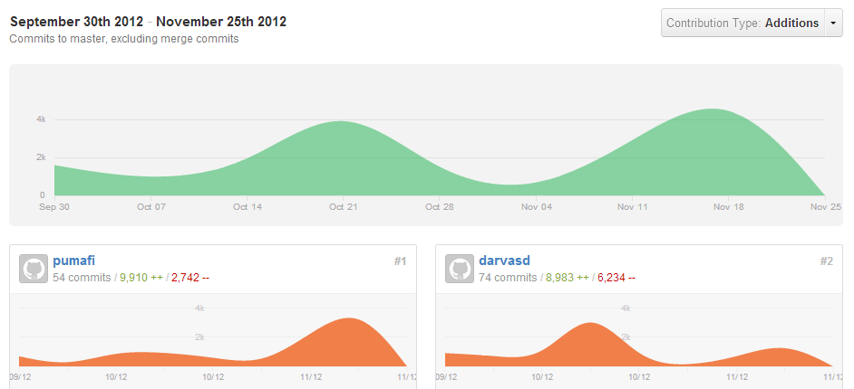
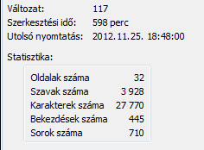
Munkamennyiség

Slide 4

Motiváció

Slide 5
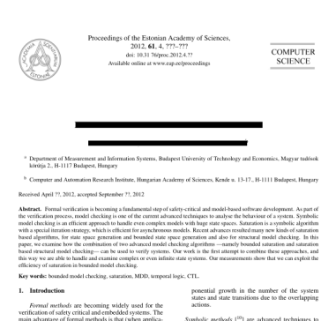
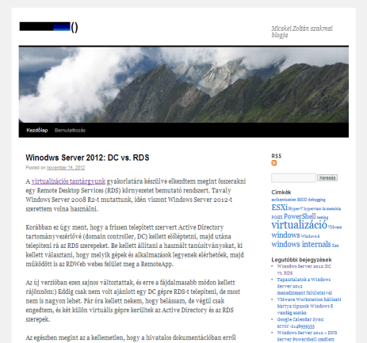

Feladat: dokumentumkezelés
tudományos cikk
szerzők
cím
kulcsszavak
konferencia
megjelenés helye
megjelenés időpontja
blogpost
szerző
cím
téma
link
megjelenés időpontja
szerző
könyv
szerző
cím
megjelenés éve
kiadó

Slide 6
Feladat: dokumentumkezelés
Tároljuk egy dokumentumról:
dokumentumkategória
metaadatok
  egyedi, típusos, kereshető
címkék
megjegyzések
Article
Year = 2012
BME
Átnéztem az első 22 oldalt!

Slide 7
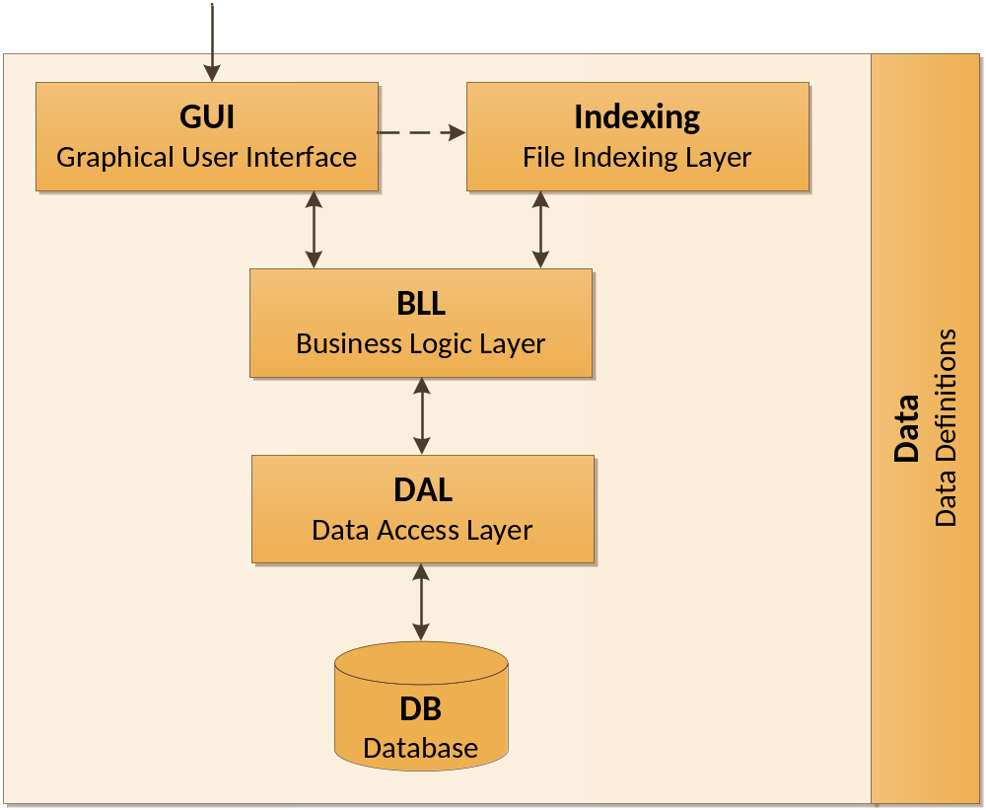
Architektúra
Java 6
SWT, Opal
OrmLite
Fejlesztőeszközök:
Eclipse
GitHub
SQLite

Slide 8
Kihívások
platformfüggetlenség
  Win vs. Mac
  Java 6 vs. Java 7 vs. …
használhatóság
  intuitív vs. sok funkció; adatbázis
GUI-fejlesztés Javaban
általános (bővíthető) megoldás
  továbbfejlesztés igénye

Slide 9
További funkcionalitás, ötletek
indexelés
  új dokumentumok automatikus felvétele
változatos szűrések
  összetett keresőkifejezések &
  szabadszavas keresés
GUI: egyedi vezérlők és külső könyvtárak

Slide 10
Grafikus felület
Legyen:
  egyszerű
  átlátható
  intuitív

Slide 11
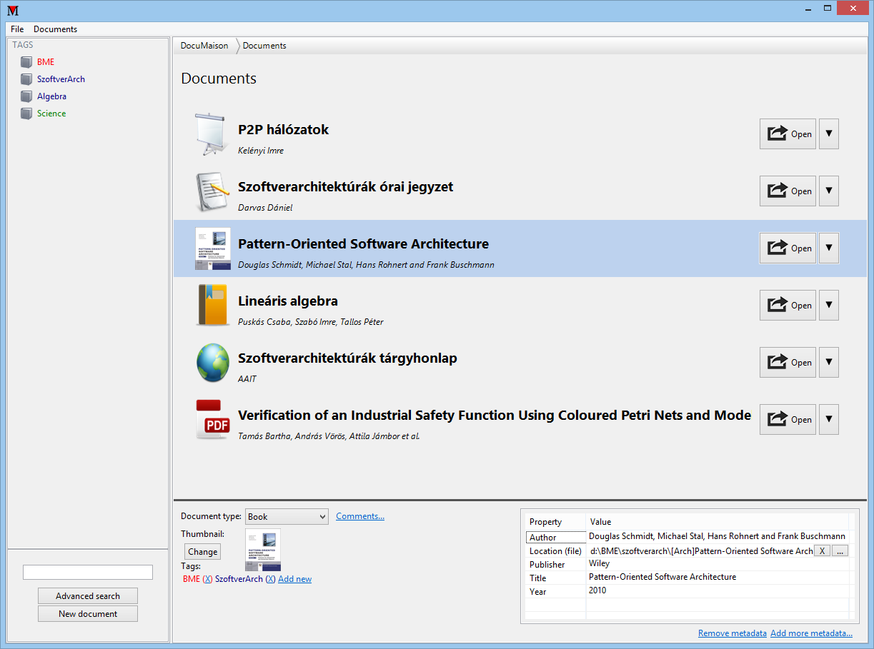
Grafikus felület
Címkék
Dokumentumok felsorolása
Kiválasztott dokumentum adatai
Keresés

Slide 12

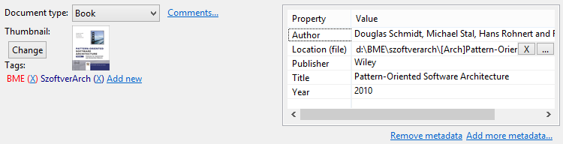
Grafikus felület
egy dokumentum leírása
egy dokumentum részletei

Slide 13
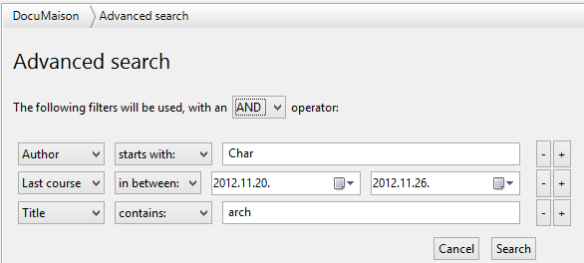
Grafikus felület – „Advanced search”
összetett keresések/szűrések

Slide 14
Összefoglalás
dokumentumkezelés
  változatos adatokkal
  kereshetően
  egyszerűen használhatóan
továbbfejlesztési lehetőségek

